Slide 1
Admin-matic
Integrantes:
Aldo Ballesteros Mathias #13310029
Daniel Arturo Fernández Raygoza #13310091

Slide 2
Descripción:
Este programa facilita la administración y el control de una tienda de artículos varios debido a su gran funcionalidad.
Con funciones como:
Control de inventario
Control de ventas
Gestión de empleados
Cerrar sesión
Salir del programa

Slide 3
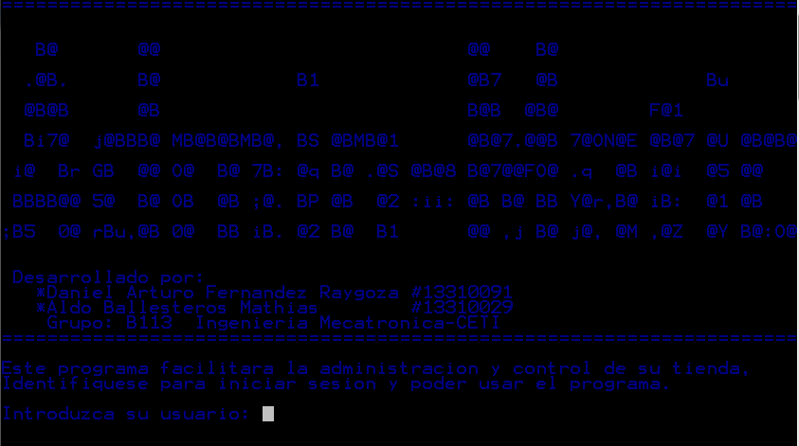
¿A quien le es útil este programa?
Este programa es útil para cualquier persona o negocio que quiera tener un control sencillo por computadora de su inventario y sus ventas sin necesidad de tener un equipo de computo de ultima generación.

Slide 4

Control de inventario
Manejo de entrada de mercancía- registrando los productos que se tiene, por su nombre, folio, existencias, y precio del producto.
Manejo de salida de mercancía- vendiendo un producto este se descuenta del inventario, quedando solo registrada la venta.

Slide 5
Búsqueda de productos- se pueden buscar productos en el inventario ya sea por nombre o por folio.
Modificación de productos- se modifican cambios. Ya sea en las existencias, el precio del producto o todos sus datos.
Eliminar productos- al tener productos en el inventario sin existencias y sin movimiento, esta la opción de eliminar el producto del inventario.

Slide 6

Control de ventas
Carrito de venta- al estar haciendo una venta, se crea un carrito en el cual se agregan los productos a vender, al terminar de registrar los productos se termina y registra la venta.

Slide 7
Historial de venta- en este se encuentran las ventas que se han hecho, pudiendo consultar el historial, buscando por el numero de venta o el usuario que realizo dicha venta. También está la opción de eliminar el historial completo, siendo el administrador el único que puede hacerlo.
Cancelar venta- se cancela una venta ya registrada, eliminándose del historial de ventas y regresando la cantidad de productos que se había vendido a las existencias que se tiene en el inventario. El vendedor no puede efectuar esta operación.

Slide 8

Gestión de empleados
Registro de usuarios (empleados)- al registrar un usuario se agrega su número de nomina, y los privilegios que tendrá ya sea de administrador, encargado o vendedor.

Slide 9
Inicio de programa-Para iniciar el programa es necesario que el usuario se identifique, con esto se pueden controlar sus acciones en el sistema, solo el administrador tiene control total y puede agregar nuevos usuarios y qué tipo de usuario será (los privilegios que tendrá).
Movimientos efectuados por el empleado (historial de ventas)- quedara registrado cada venta que hizo el empleado. Se accede a él mediante el nombre de empleado.
Modificar o eliminar usuario- modificando los datos del usuario o eliminado por completo al usuario.

